Slide 1



通用科研汇报
Your Name

Slide 2
研究问题与背景
汇报
提纲
方法与系统设计
示例数据与结果
CONTENTS
总结与后续工作

Slide 3
表格与示例数据
•
用表格比较具有相同定义和单位的指标。
•
以下为排版示例数据，不是真实实验结果。
示例方案
参数量（M）
计算量（G）
示例得分
方案 A
12.0
2.4
0.72
方案 B
18.0
3.2
0.78
方案 C
24.0
4.1
0.81
示例作者 · 示例单位
通用科研汇报 · 示例内容
3

Slide 4
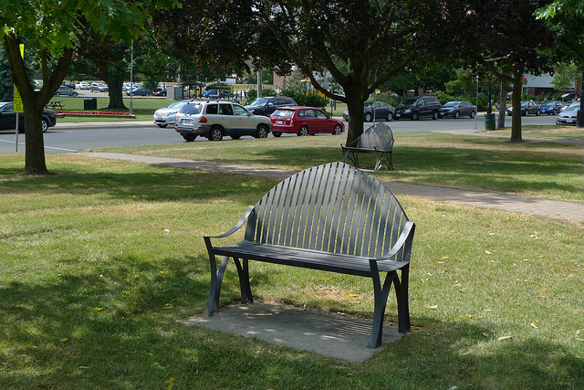
图文并排与图片说明
左侧：解释观察对象
•
保留原始图片比例。
•
用图注交代来源和含义。
•
右图仅用于演示图文排版。
图片来自上游模板的 demo.jpg，不代表任何研究结论。
图 1：示例图片，保持原始比例
示例作者 · 示例单位
通用科研汇报 · 示例内容
4

Slide 5
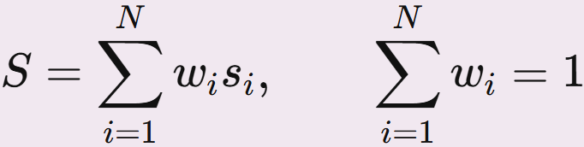


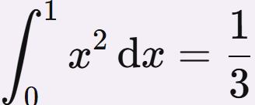
公式与符号说明
以下公式仅用于展示公式排版。
•
：第 项的示例分数。
•
：对应权重，所有权重之和为 1。
示例作者 · 示例单位
通用科研汇报 · 示例内容
5

Slide 6
信息块与文字强调
强调应服务于信息层级，避免整页高亮。
常规信息
在这里补充定义、背景或必要说明。
注意事项
在这里说明实际存在的边界、风险或假设。
核心要点
在这里概括本节由证据支持的结论。
示例作者 · 示例单位
通用科研汇报 · 示例内容
6

Slide 7
算法伪代码与输入输出
Algorithm 1：批次均值（排版示例）
Input：非空数值列表 X
Output：X 中所有数值的算术平均值
1.
初始化 sum ← 0
2.
对列表 X 中的每个 x：sum ← sum + x
3.
返回 sum / length(X)
示例假设输入列表非空；实际使用时应明确输入边界。
示例作者 · 示例单位
通用科研汇报 · 示例内容
7

Slide 8
致谢

